Slide 1
Из жизни замечательных людей
Ломоносов&Гёте
МКОУ «Лебединская ООШ»
Россия&Deutschland

Slide 2

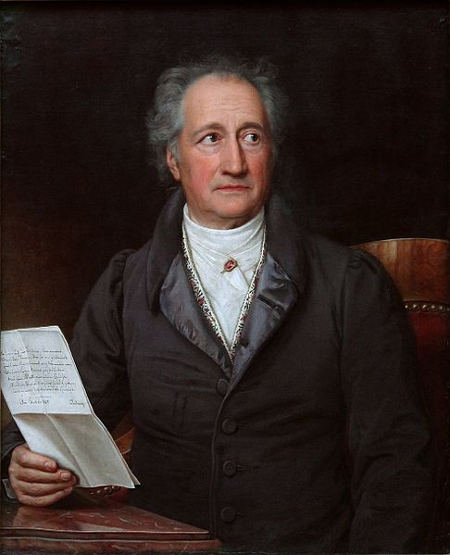
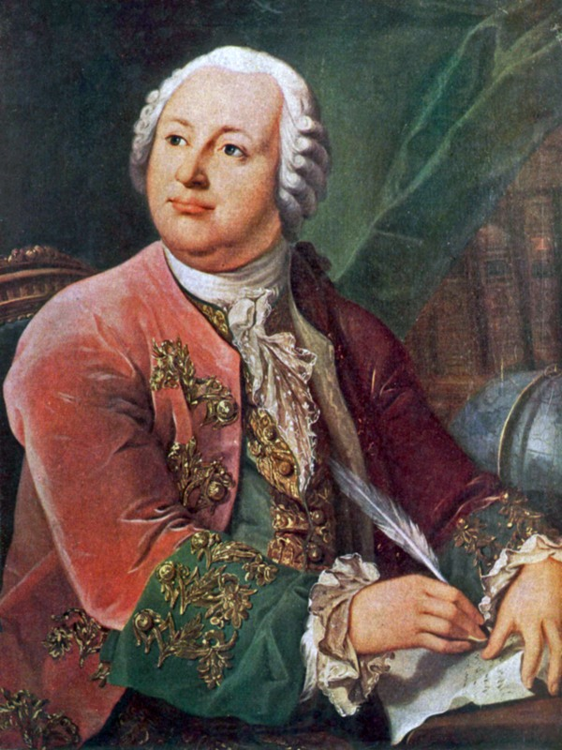
Иоганн Вольфганг фон Гёте
(1749-1832)
Ломоносов Михаил Васильевич
(1711-1765)

Slide 3
Биография. Детство
Гёте И.В.
Ломоносов М.В.
Родился И.В. Гёте в Фран-кфурт-на-Майне. С раннего дет-ства Иоганн много читал. В восемь лет он написал свои первые стихи и пьесы для домашнего кукольного театра.
В 16-летнем возрасте юный Гете приступает к изучению права в университете Лейпцига. Серьезная болезнь в 1768 г. заставила молодого человека оставить обучение в универ-ситете, которое он смог продолжить лишь в 1770 году в Штрассбурге. Здесь наряду с приобретением юридических знаний, он изучал естественные науки и медицину.
М.В. Ломоносов- русский уче-ный, химик, физик, художник, поэт. Родился в Денисовке (Архангельская губерния). Еще в детстве он обучился грамоте и чтению. Затем, движимый стремлением к знаниям, он пешком приходит в Москву, где поступает в Славяно-греко-латинскую академию. Там жизнь Ломоносова очень трудна, бедна. Однако благодаря упорству ему удается за 5 лет пройти весь 12-летний курс обучения. В числе лучших студентов отправляется учиться в Германию.

Slide 4
Биография. Достижения
Гёте И.В.
Ломоносов М.В.
По окончании учебы в 1772 г. Иоганн переезжает в Вецлар, где работает практикующим адвокатом. В 1775 году И.Гете получает предложение пос-тупить на государственную службу. Он соглашается и поселяется в Веймаре. За свои успехи на этом поприще Гете в 1782 году был возведен в сан дворянина, а в 1815 году становится первым минис-тром в правительстве Карла-Августа.
Ломоносов изучает множес-тво наук, ставит опыты, выступает с лекциями. В 1741 году возвращается на родину, где был назначен адъюнктом физики в Петербургской ака-демии наук. Через 3 года стал профессором химии. Вклад Ломоносова в такие науки, как физика, химия, география, астрономия, минералогия, почвоведение, геология, кар-тография, геодезия, метео-рология очень велики.

Slide 5
Биография. Творчество
Гёте И.В.
Ломоносов М.В.
Литературный дар Гете про-явился в большом количестве написанных им произведений, которые включают в себя сти-хи, поэмы, романы, новеллы, драмы. Имя этого писателя неразрывно связано с «Фау-стом». В разные годы жизни Гете печатались его труды, посвященные исследованиям в области естественных наук, в оптике и акустике (разделы физики), в геологии, минера-логии…..В 1826 году Гете был избран почетным членом Ака-демии наук в г. Петербурге.
Литературное творчество Ломо-носова содержит произведения на разных языках. Это «История Российская», трагедии «Тамара и Селим», «Демофонт», многие стихи Ломоносова. Он в 1754 году разработал проект Московского университета, наз- ванный позже в его честь университетом Ломоносова. Кроме того Ломоносовым был открыт закон сох-ранения материи, написаны работы по теории цвета, построено множество оптических при-боров.

Slide 6
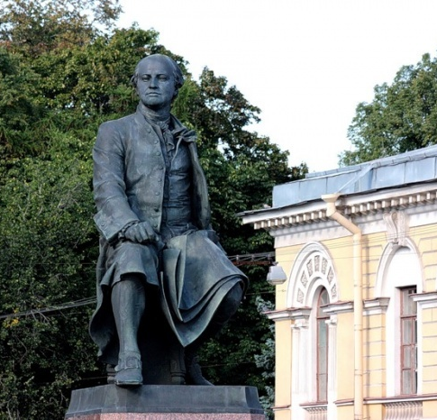
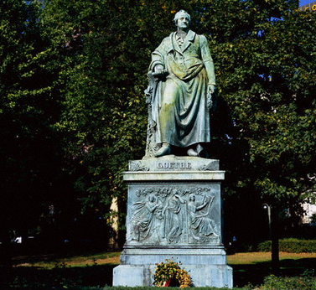
Гёте и Ломоносов…. Столько разного, но и тем не менее столько общего!!! Гёте, как и Ломоносов был не только писателем, но и учёным-энциклопеди-стом, работавшим в тех же областях, что и Ломоносов. Самое главное, у них был одинаковый ни на что не похожий метод научных исследований, сочетавший естество-испытательский под-ход с художественным видением проблемы…
Памятник Ломоносову М.В. в г.Сочи
Памятник Гёте И.В. в г.Фракфурт

Slide 7
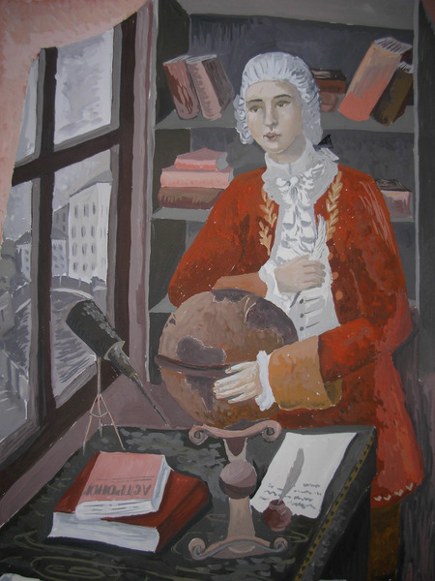
Сферы деятельности
Ведущий научный сотрудник Института США и Канады РАН В. С. Васильев называет И.Гёте и Ломоносова клонами, братьями-близнецами... И не просто так!
Если обратиться к сфере их деятельности, то нельзя не заметить, что в большинстве своем, они схожи. Гёте, так же как и Ломоносов интересовался: прозой, поэзией, ботаникой, физикой, историей, минера-логией, астрономией.
И это далеко не единственное их сходство!
«М. Ломоносов – астролог»
Автор: Кудряшова Анна

Slide 8
Поэзия и наука
Так же как и Гете, Ломоносов считал своим главным трудом свою «Теорию трех цветов» (1857г.). Исходя из своего понимания физической природы света, он считал, что белый свет состоит из трёх основных цветов – красного, желтого и голубого.
В своих теориях и Ломоносов и Гёте придают восприни-маемому цвету статус символа, что определяет цвет не как ощущение, а как образ.
Сейчас это может показаться удивительным, но до начала ХХв. Ломоносова считали исключи-тельно поэтом. Гёте – тоже самое. Сам Гёте неоднократно замечал: «Я вошел в историю как поэт». Но на самом деле, Гёте признавал, что самым главным и важным его творением является «Учение о цвете» 1810г. (В данной теории И.В. Гёте предложил четкую систему, описывающую воздей-ствие различных цветовых впе-чатлений на психику человека).

Slide 9
Восприятие мира
Ломоносов и Гёте имели схожие взгляды мир, одинаково воспринимали его. Даже можно сказать, что у них обоих наблюдался редкий природный дар – дар ясновидения.
Не раз Гёте заявлял: «Я вижу идею, я вижу прарастения».
И. Гёте обладал уникальным «рентгеновским» зрением.
Он смотрел на предмет и буквально считывал с него информацию так, как сейчас это делают различные приборы и устройства.
Ломоносов, как и Гёте имел духовное зрение. Воспринимал мир иначе, чем остальные. Есть утверждений, что Ломоносов специально поэзией не занимался – это был продукт его необычного мировоззрения. Подтверждением тому может быть, факт изучения Северного сияния. Ломоносов воспри-нимал его поэтически, потому как иначе он просто не мог. Так и появилось на свет его «Размышление о Северном сиянии»

Slide 10
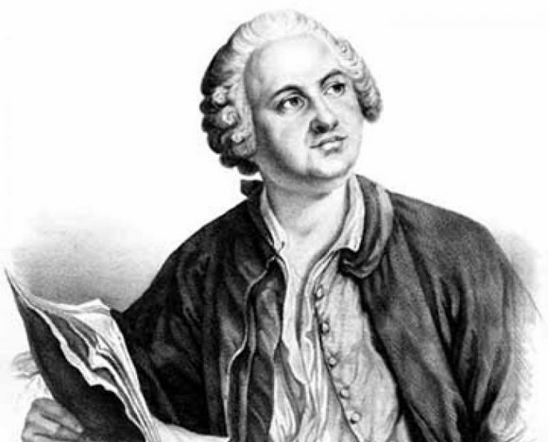
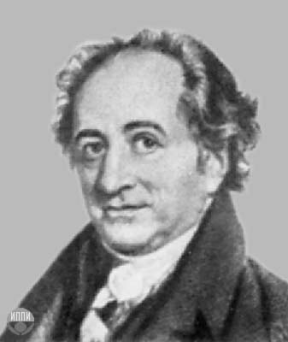
Отношение к природе
Ломоносов и Гёте…. На первый взгляд такие разные и, в то же время, такие похожие!!!
Гёте и Ломоносов имели особое отношение к природе. Они были не просто ее частью, а, скорее, единым целым.
Ломоносов говорил: «Лучше иметь природное начало без науки, чем науку без природного начала».
Ломоносова по праву можно считать «живым кристаллом», так как «природа а нем себя проявляла».
Гёте же называл себя «органом природы» и предполагал: «В моем лице природа создала орган, которым она воспринимает себя».

Slide 11
Список источников:
http://www.people.su/youtube_video-sobesedniki-lomonosov-i-gjote-25022012
http://stud.ibi.spb.ru/101/golosof/html/biography.html
http://biographera.net/biography.php?id=500
http://ru.wikipedia.org/wiki/%CB%EE%EC%EE%ED%EE%F1%EE%E2,_%CC%E8%F5%E0%E8%EB_%C2%E0%F1%E8%EB%FC%E5%E2%E8%F7
http://www.calameo.com/books/001310578dfaed12605c9
http://lomonosov300.ru

